Slide 1

七天学会 nodeJS

Slide 2
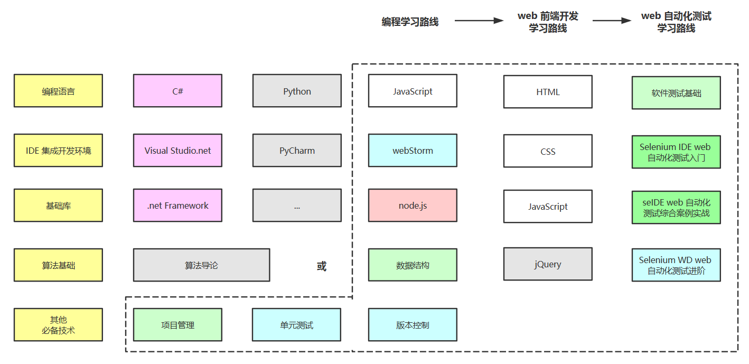

Slide 3

第一天：

Slide 4
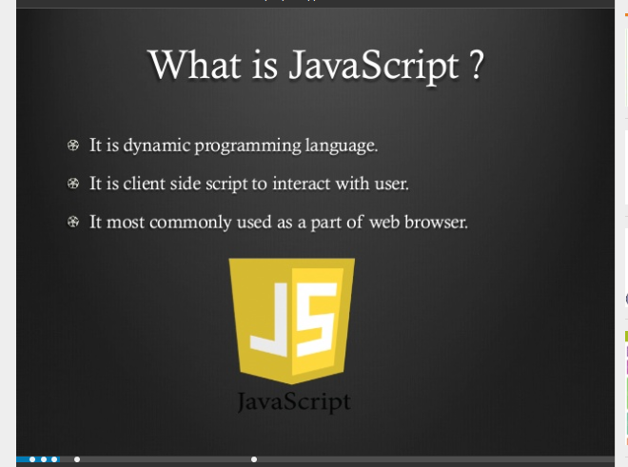

Slide 5
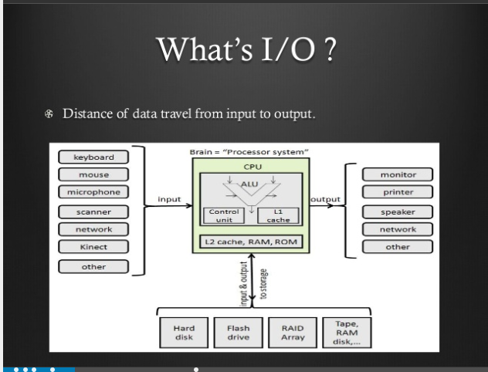

Slide 6
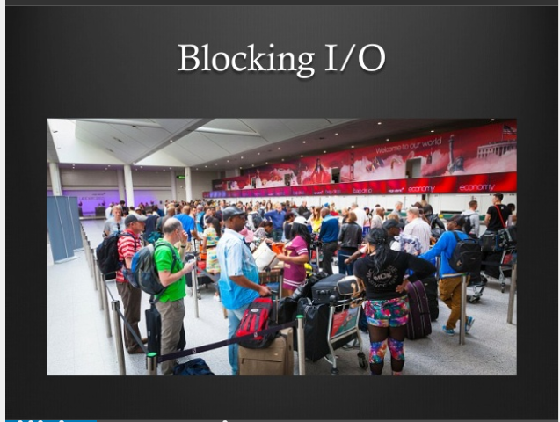

Slide 7
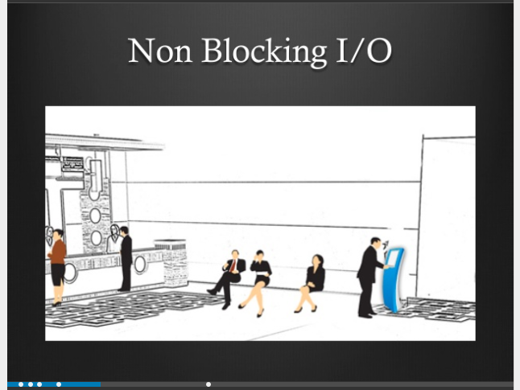

Slide 12

Vimperator

Slide 13
Vim
+
operator

Slide 14
Vim
+
imperator

Slide 15


Slide 16


Slide 17
够用
暂停
快捷
资料
记忆
使用
常用

Slide 18
浏览
简介
缓冲
大纲
模式
标签
其他

Slide 19
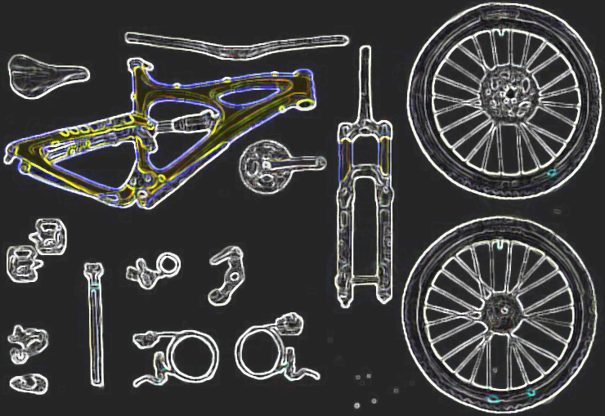

Slide 20

网 页 浏 览

Slide 21
导航
打开
刷新
停止
退出
目录
禁用

Slide 22
导航
打开
t T
o O
p P
w W
刷新
停止
退出
目录
禁用

Slide 23
导航
打开
gh gH
H L
gu gU
刷新
停止
退出
目录
禁用

Slide 24
导航
打开
r
刷新
停止
退出
目录
禁用

Slide 25
导航
打开
:stop
刷新
停止
退出
目录
禁用

Slide 26
导航
打开
ZQ ZZ
刷新
停止
退出
目录
禁用

Slide 27
导航
打开
:cd :pwd
~ .
刷新
停止
退出
目录
禁用

Slide 28
导航
打开
S-ESC
i
刷新
停止
退出
目录
禁用

Slide 29

缓 冲 区

Slide 30
跳转
滚动
缩放
复制
信息

Slide 31
跳转
h l
j k
gg G
C-d C-u
0 $
滚动
缩放
复制
信息

Slide 32
跳转
S-Tab
Tab
gi
滚动
缩放
复制
信息

Slide 33
跳转
zM zR
zI zO
zz
滚动
缩放
复制
信息

Slide 34
跳转
y Y
滚动
缩放
复制
信息

Slide 35
跳转
:pa
C-g
gf
滚动
缩放
复制
信息

Slide 36

模 式

Slide 37
hint
可视
插入
普通
命令

Slide 38
hint
ESC
可视
插入
普通
命令

Slide 39
hint
Up Dn
: tab
可视
插入
普通
命令

Slide 40
hint
;-;syc
f F
可视
插入
普通
命令

Slide 41
hint
INSERT
可视
插入
普通
命令

Slide 42
hint
v
c
可视
插入
普通
命令

Slide 43

标 签 页

Slide 44
切换
关闭
排序
打开

Slide 45
g0 g$
gt gT
切换
关闭
b
排序
打开

Slide 46
u
d D
切换
关闭
排序
打开

Slide 47
:tabm
切换
关闭
排序
打开

Slide 48
切换
t T
关闭
排序
打开

Slide 49

其 他

Slide 50
/ ?

Slide 51
n N

Slide 52
.

Slide 53
:help

Slide 54


Slide 55


